Slide 1
Projet DOLPHIN

Slide 2
Plan
Introduction : présentation de JUMP et du projet
Rappel des bases
Qu’est-ce qu’un titre financier ?
Qu’est ce qu’un portefeuille financier ?
Qu’est ce qu’un rendement d’actif ?
Qu’est ce qu’un robo-advisor ?
Notions financières pour le projet Dolphin
Le ratio de Sharpe
L’optimisation de portefeuille : principe et exemple pour 2 actifs
La théorie moderne de la gestion de portefeuille
L’optimisation de portefeuille par le ratio de Sharpe – Introduction d'un actif sans risque
Implémentation d'un algorithme maximisant Sharpe
Lancement du projet
Questions & Réponses

Slide 3
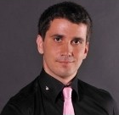
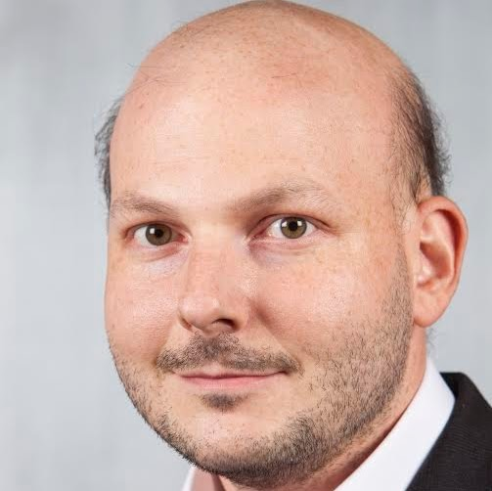
1. Introduction : Emmanuel Fougeras - Adnan Aita
Emmanuel Fougeras
Président-Fondateur de JUMP
Diplômé d'EPITA, SCIA promotion 2002
Adnan Aita
Technical product manager
Diplômé d'EPITA, SRS promotion 2006

Slide 4



1. Introduction : Présentation de JUMP
JUMP, éditeur de logiciels indépendant et dédié à la gestion d’actifs créé en 2006
Le progiciel JUMP est une solution Front to Back pour tous les acteurs de la Finance de Marché
Quelques fonctionnalités couvertes par le progiciel : passage d’ordres, tenue de position, suivi du risque de marché, analyse de la performance, contrôle interne, réalisation de stress test…
Chiffres clés :
500 utilisateurs depuis 35 sociétés clientes (sociétés de gestion, banques, assureurs…)
470 milliards d’euros d’actifs gérés avec JUMP
AWARDS

Slide 5




JUMP en Europe
Royaume-Uni
1 client et 1 équipe local de consulting
Marché stratégique
Objectif d’ouvrir 1 entité locale
Luxembourg
4 clients et 5 consultants en local
Marché stratégique
1 entité locale : JUMP Consulting Luxembourg
Suisse
3 entités de clients
Marché stratégique et prioritaire pour JUMP
Objectif d’ouvrir 1 entité locale
France
Siège social
30 clients
Marché historique et stratégique de JUMP
+ A travers le monde
Utilisateurs de l’application JUMP en EAU, Singapour, Russie, Monaco, etc.

Slide 6
1. Introduction : Présentation du sujet
Dolphin est un serious-game compétitif sur le développement d’une fonction d’optimisation de portefeuille à l’image de ce que font les robo-advisors des FinTech
Ce sujet ne nécessite pas d'importantes connaissances en finance de marché
Notes:
Actuellement, un gestionnaire de patrimoine est très coûteux et est réservé à des particuliers disposant de patrimoine déjà significatif
Grâce aux robo-advisors, il sera possible de démocratiser l'investissement grâce à des coûts beaucoup plus bas et des conseils automatisés en fonction du profil de l'investisseur et des conditions de marché

Slide 7
1. Introduction : Présentation du sujet
Objectif du projet Dolphin
Concevoir un programme créant un portefeuille optimisé selon le ratio de Sharpe (présenté par la suite) comme le ferait un gestionnaire ou un robot advisor
Pour cela, vous vous appuierez sur un serveur d’application JUMP hébergé sur Internet
Ce serveur vous exposera des API REST JSON vous donnant tous les services nécessaires pour écrire votre programme
Vous pouvez développer votre solution dans le langage de votre choix (Java, Kotlin, C#, Swift, Ruby…)
Dans la suite de cette présentation, des notions financières utiles au projet seront présentées
Notes:
Un portefeuille est un ensemble d’actifs (cad de titres financiers).
Ex : 4 000 € de SUEZ et 20 000 € de MICROSOFT forment un portefeuille de 2 lignes (cad constitué de 2 actifs)
Par exemple des services pour récupérer les informations (cotations d'actifs, ratios,…) permettant de construire l'algorithme

Slide 8
1. Introduction : Présentation du sujet
Objectif du projet Dolphin
Il vous sera donc remis suite à votre inscription
Le lien vers le serveur d’application proposant les API
Le lien vous permettant de télécharger
Une documentation présentant en détail le sujet et les API à utiliser
Une documentation des API REST mis à votre disposition
Un code exemple Java pour vous inspirer

Slide 9
1. Introduction : Présentation du sujet
Dates clés
Aujourd’hui : Kickoff du projet
A partir du ~01/10 :
Chaque groupe d’étudiants communique par mail à dolphin@jump-informatique.com ses membres et le lien du dépôt GitHub public de son projet Dolphin
En retour, JUMP communique les identifiants du groupe concerné au serveur de test Dolphin.
Lundi 25/11 à 10h :
Fermeture du serveur : date limite pour avoir rempli les portefeuilles de réponse
Les commits réalisés après cette date ne seront plus pris en compte
Mardi 26/11 :
Soutenances par groupes pour que chaque groupe puisse présenter sa solution et le code réalisé
Notes:
Faite le push au dernier moment si vous ne souhaitez pas que votre code soit visible avant la deadline.

Slide 10
2. Rappel des bases
1. Qu’est-ce qu’un titre financier ?
Un titre financier est un titre qui représente une partie du capital d’une société (actions) ou une partie de son endettement (obligation, bons du trésor,…)
Il donne le droit à son acquéreur (l’investisseur) de bénéficier de flux futurs de trésorerie (dividendes, remboursement avec intérêts,…) en échange d’un investissement initial
Ces flux futurs sont incertains : ils dépendent de nombreuses variables qui changent en fonction du titre financier
Dans le cadre du projet Dolphin, les titres financiers comme les portefeuilles sont des "actifs", l’API GET /asset permet de récupérer leurs caractéristiques, l’API GET /asset/{id}/quote leurs cotations et l’API POST /ratio/invoke permet de calculer une liste de ratios sur une liste d'actifs
La liste précise des requêtes est disponible dans la documentation

Slide 11
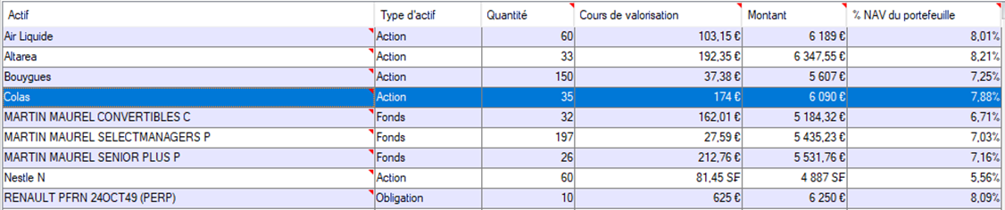
2. Rappel des bases
2. Qu’est ce qu’un portefeuille financier ?
Un portefeuille financier désigne un ensemble de titres financiers détenus par une société ou un individu
Un même portefeuille peut contenir différents types de titres financiers
Notes:
Somme des %NAV n'est pas de 100% car il manque les liquidités

Slide 12
2. Rappel des bases
2. Qu’est ce qu’un portefeuille financier ?
Zoom sur le cas du mandat privé
Un portefeuille sous mandat privé appartient à un investisseur, généralement un particulier, qui a confié la gestion du portefeuille à un Gérant sous mandat
Dans le cadre du projet Dolphin, on utilise :
l’API GET /portfolio/{id}/dyn_amount_compo pour récupérer le contenu (la composition) d’un mandat
l’API PUT /portfolio/{id}/dyn_amount_compo pour modifier son contenu
Notes:
3 types de portefeuille :
Sécurité -> peu de risque, bons du trésor, achat d’actions de sociétés matures et versant des dividendes importants (mais avec peu de perspective de croissance)
Equilibrés -> mélange de sécurité et dynamique
Dynamiques -> investissements plus risqués : achat de sociétés en difficultés en espérant une reprise de leur croissance, petites sociétés, produits financiers complexes

Slide 13
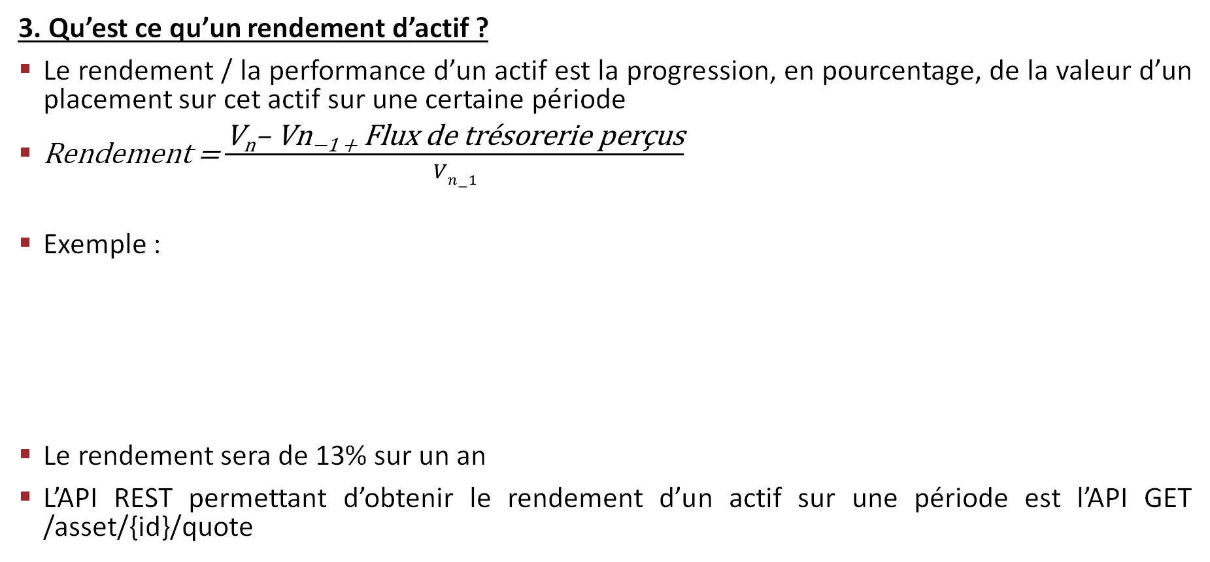
2. Rappel des bases
3. Qu’est ce qu’un rendement d’actif ?
Le rendement / la performance d’un actif est la progression, en pourcentage, de la valeur d’un placement sur cet actif sur une certaine période
Rendement = $\frac{\text{V}\text{n}\text{– }\text{Vn}\text{−1 +} \text{Flux} \text{de} \text{tr}\text{é}\text{sorerie} \text{per}\text{ç}\text{us}}{Vn−1}$
Exemple :
Le rendement sera de 13% sur un an
L’API REST permettant d’obtenir le rendement d’un actif sur une période est l’API GET /asset/{id}/quote
31/12/2015
01/03/2016
31/12/2016
L’actif A côte 100 euros
Dividende de 3 euros
L’actif A côte 110 euros

Slide 14
2. Rappel des bases
4. Qu’est ce qu’un robo-advisor – Présentation
Un robo-advisor est une plateforme qui fournit des conseils en placements financiers
Ils offrent une alternative aux gestionnaires de portefeuille traditionnels présentant de nombreux avantages
CGP / Gérant privé
Robo-advisor
+ Conseil personnalisé
+ Relation humaine
- Frais notables (de 1 à 2% par an)
- Adaptés aux patrimoines importants (> 100 000 euros)
- Intermédiaire supplémentaire pour interagir avec le marché
+ Frais bas (entre 0,2 et 0,5% par an)
+ Disponible pour tous
+ Consultable en permanence et immédiatement
- Personnalisation limitée
- Pas de relation humaine

Slide 15
2. Rappel des bases
4. Qu’est ce qu’un robo-advisor - Fonctionnement
La qualité d’un robo-advisor dépend notamment de l’algorithme d’optimisation de portefeuille ➔ cœur du projet Dolphin
L’utilisateur renseigne son profil d’investisseur : horizon d’investissement, son appétence au risque, les types de titres dans lesquels il souhaite investir,…
Le robot récupère ces données et celles des marchés
Calcul des meilleures possibilités d’investissement
Proposition d’une solution d’investissement plus ou moins personnalisée suivant le raffinement de l’automate

Slide 16
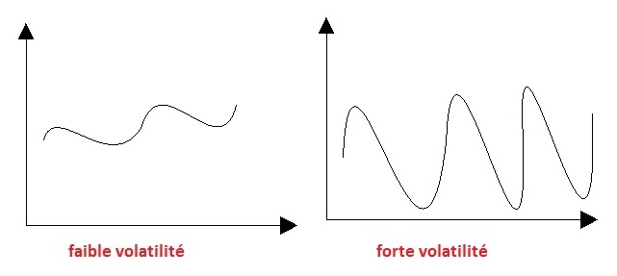
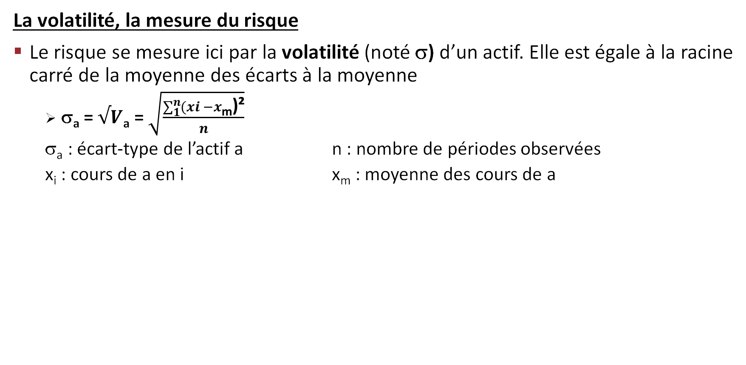
3. Notions financières pour le projet Dolphin
La volatilité, la mesure du risque
Le risque se mesure ici par la volatilité (noté σ) d’un actif. Elle est égale à la racine carré de la moyenne des écarts à la moyenne
σ_{a} = $√V$_{a} = $\sqrt{\frac{\sum_{1}^{n}{(xi −x}\text{m}\text{)²}}{n}}$
σ_{a} : écart-type de l’actif a n : nombre de périodes observées
x_{i} : cours de a en i x_{m} : moyenne des cours de a

Slide 17
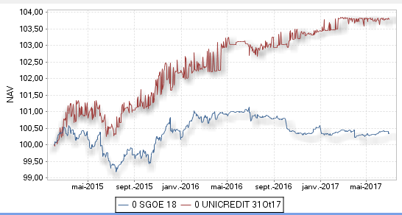
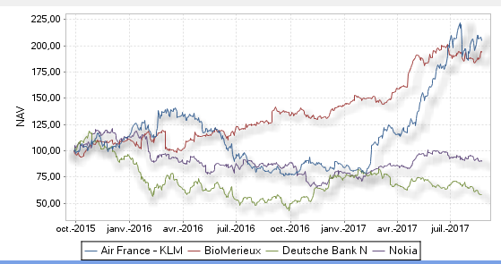
2. Notions financières pour le projet Dolphin
La volatilité, la mesure du risque
Ci-dessous, on montre les performances historiques de différents titres financiers
Ceux dont la volatilité est faible sont également ceux dont la performance est faible
Exemples de titres à faible volatilité / faible rendement
Exemples de titres à forte volatilité / fort rendement

Slide 18
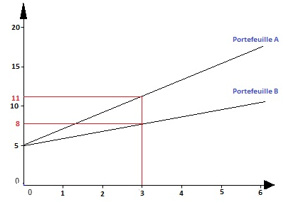
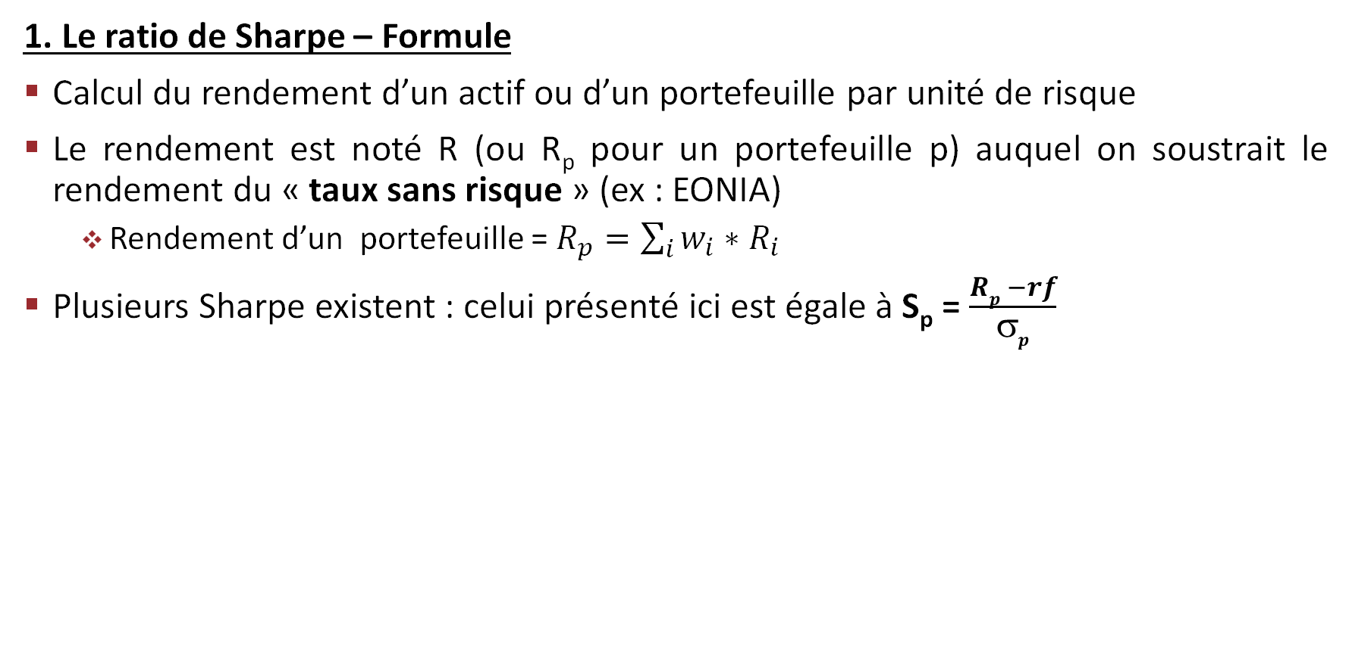
3. Notions financières pour le projet Dolphin
1. Le ratio de Sharpe – Formule
Calcul du rendement d’un actif ou d’un portefeuille par unité de risque
Le rendement est noté R (ou R_{p} pour un portefeuille p) auquel on soustrait le rendement du « taux sans risque » (ex : EONIA)
Rendement d’un portefeuille = $R_{p}=\sum_{i}{w_{i}∗R_{i}}$
Plusieurs Sharpe existent : celui présenté ici est égale à S_{p} = $\frac{Rp −rf}{σp}$
R
Question : que peut-on déduire de ce graphique ?
r_{f}
σ
Notes:
Le risque zéro n’existe pas, mais on prend l’actif qui s’en rapproche le plus.
EONIA : à quel prix un placement considéré sans aucun risque est aujourd'hui rémunéré -> EONIA = taux auquel on rétribue un taux jugé sans risque dans la zone euro. Il était en 2008 de 4%, alors qu'aujourd'hui -0,3% -> impact des taux négatifs mis en place par la BCE pour relancer l'activité dans la zone euro.
Déduction du graphique : pour un même niveau de risque, le portefeuille A est toujours préférable au portefeuille B.

Slide 19
3. Notions financières pour le projet Dolphin
1. Le ratio de Sharpe – Exercice
On considère un portefeuille A et un portefeuille B avec les paramètres suivants :
A a un rendement de 9% et une volatilité de 8%
B a un rendement de 7% et une volatilité de 5%
Le taux sans risque est de 2%
Quel portefeuille a la meilleure performance par rapport à son risque ?
Notes:
SR de A = (8%-2%)/8% = 0,875 -> 0,875 point de rendement pour une unité de risque
SR de B = (7%-2%)/5% = 1

Slide 20
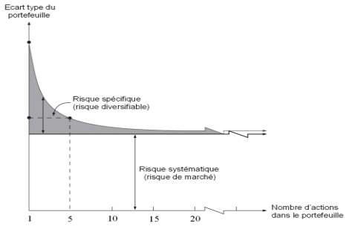
3. Notions financières pour le projet Dolphin
2. L’optimisation de portefeuille
L’optimisation de portefeuille montre qu’il est possible, grâce à un choix des actifs, de réduire le risque et de maximiser le rendement
Ceci est possible par la réduction du risque « spécifique », c’est-à-dire le risque qui n’affecte qu’un seul titre (ou un petit groupe)
Une partie du risque n’est pas diversifiable : le risque de marché (ou systématique)

Slide 21
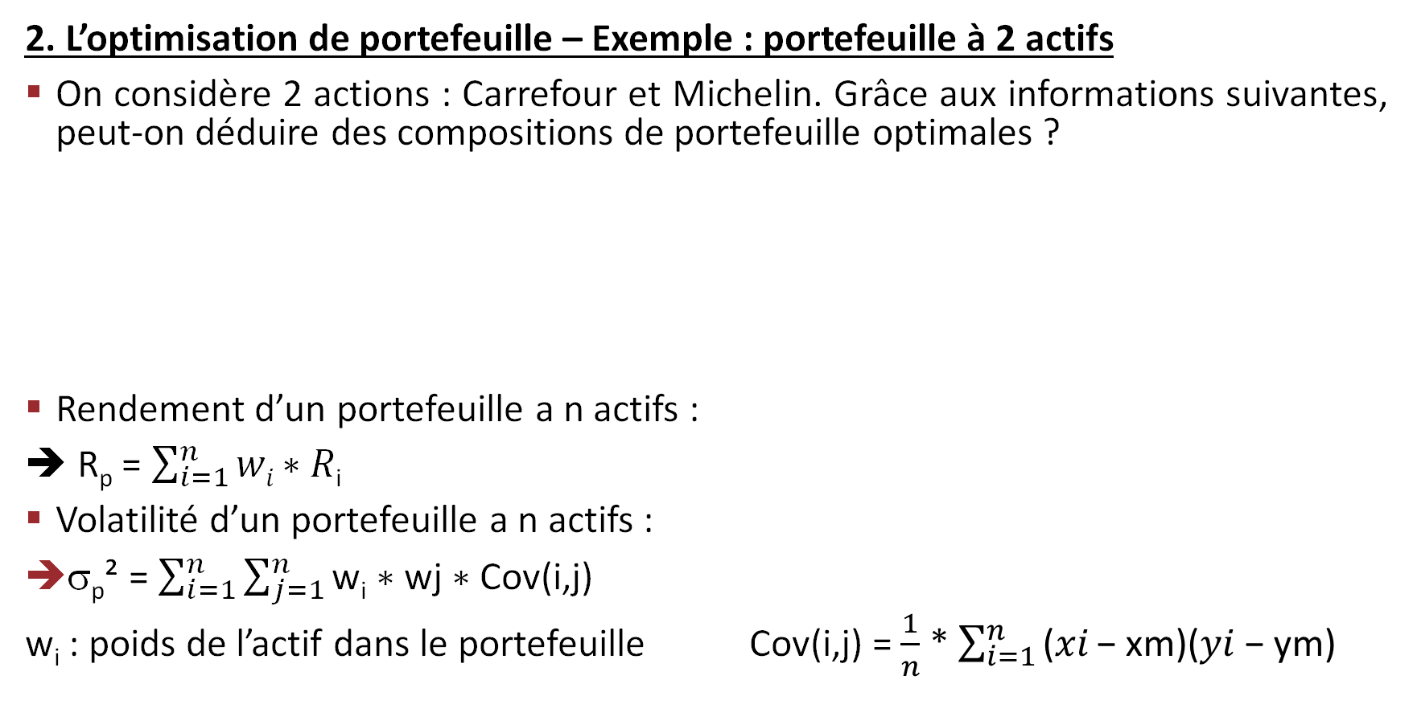
3. Notions financières pour le projet Dolphin
2. L’optimisation de portefeuille – Exemple : portefeuille à 2 actifs
On considère 2 actions : Carrefour et Michelin. Grâce aux informations suivantes, peut-on déduire des compositions de portefeuille optimales ?
Rendement d’un portefeuille a n actifs :
➔ R_{p} = $\sum_{i=1}^{n}{\text{w}\text{i} \text{∗} \text{R}\text{i}}$
Volatilité d’un portefeuille a n actifs :
σ_{p}² = $\sum_{i=1}^{n}{\sum_{j=1}^{n}{\text{w}\text{i}\text{ ∗ }\text{wj}\text{ ∗ }\text{Cov}\text{(}\text{i}\text{,}\text{j}\text{)}}}$
w_{i} : poids de l’actif dans le portefeuille Cov(i,j) = $\frac{1}{n}$ * $\sum_{i=1}^{n}{\text{(}\text{xi} \text{−} \text{xm}\text{)(}\text{yi} \text{−} \text{ym}\text{)}}$
 | Carrefour | Michelin
Rendement | 10% | 11%
Volatilité | 29,7% | 33,9%
Corrélation entre les 2 | 0,335

Slide 22
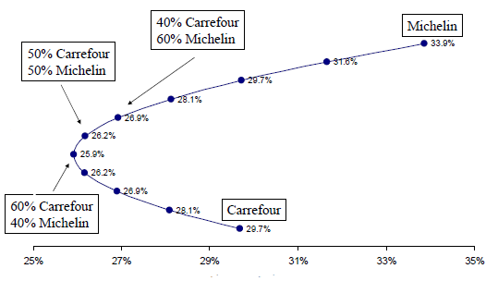
3. Notions financières pour le projet Dolphin
2. L’optimisation de portefeuille – Exemple : portefeuille à 2 actifs
La courbe représente toutes les combinaisons possibles de compositions de portefeuille avec les 2 actifs précédents et les points bleu marquent les dizaines
Que peut-on conclure ?
Rendement
Risque
Notes:
Pour un même risque, on peut avoir des performances bien meilleures en choisissant avec justesse la pondération des actifs de notre portefeuille
Par contre, il existe plusieurs compositions également intéressantes : dépend de l’aversion au risque
Zoomer : il existe des cas nettement moins bons que d'autres 50% de chaque et 70% carrefour

Slide 23
3. Notions financières pour le projet Dolphin
3. La théorie moderne de la gestion de portefeuille
Théorie développée par Harry Markowitz dans les années 1950, notamment avec l’article "Portfolio Selection", Journal of Finance, 1952
Avant Markowitz : le choix des compositions de portefeuille se faisait en sélectionnant des titres individuellement selon leur rendement ou leur volatilité
Après Markowitz : le choix des compositions se fait également en prenant en compte la corrélation des variations des rendements des titres afin de minimiser le risque pour un même rendement

Slide 24
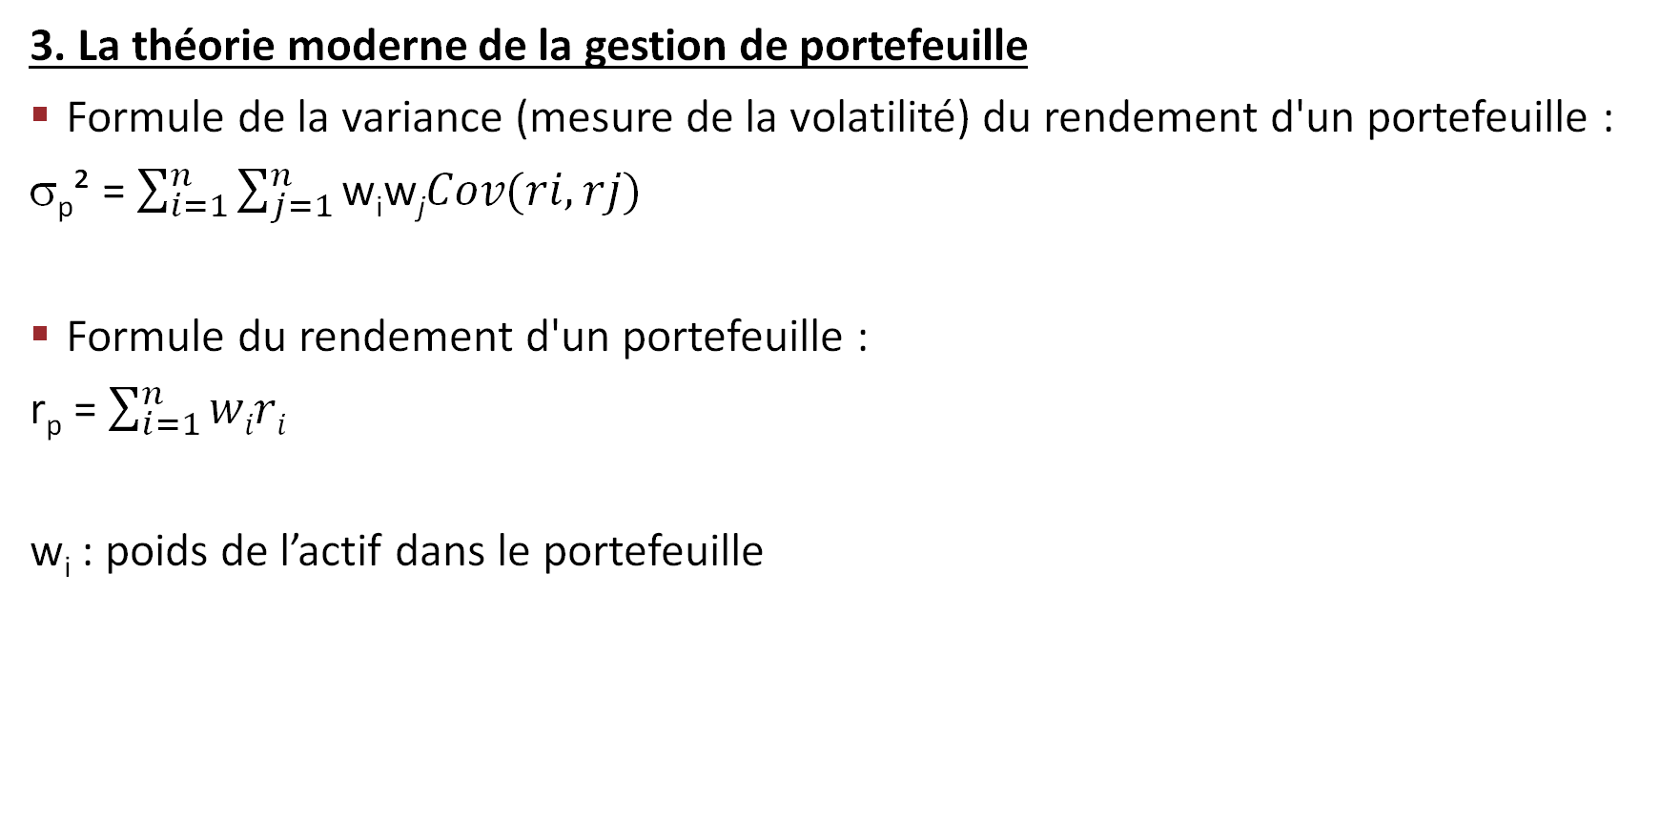
3. Notions financières pour le projet Dolphin
3. La théorie moderne de la gestion de portefeuille
Formule de la variance (mesure de la volatilité) du rendement d'un portefeuille :
σ_{p}² = $\sum_{i=1}^{n}{\sum_{j=1}^{n}{\text{w}\text{i}\text{w}\text{j}Cov(ri,rj)}}$
Formule du rendement d'un portefeuille :
r_{p} = $\sum_{i=1}^{n}{wiri}$
w_{i} : poids de l’actif dans le portefeuille

Slide 25
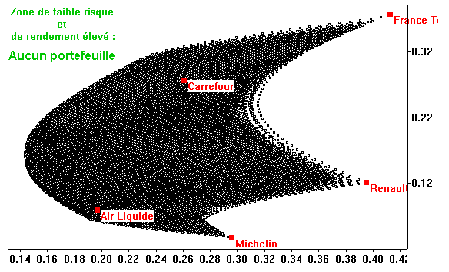
3. Notions financières pour le projet Dolphin
3. La théorie moderne de la gestion de portefeuille – La frontière efficiente
On dispose de 5 actions pour composer notre portefeuille
Chaque point noir représente une composition possible de portefeuille
L'ensemble des points noirs représente toutes les compositions possibles
Rendement
Risque

Slide 26
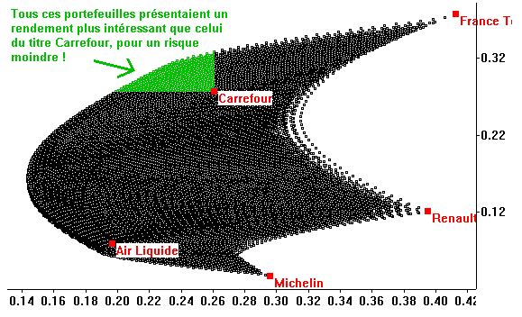
3. Notions financières pour le projet Dolphin
3. La théorie moderne de la gestion de portefeuille – La frontière efficiente
On peut comparer ici les portefeuilles en fonction de leurs risques et de leurs performances
Pour un couple rendement / risque donné, une combinaisons des 5 valeurs est (presque) toujours préférable à une seule valeur
Rendement
Risque

Slide 27
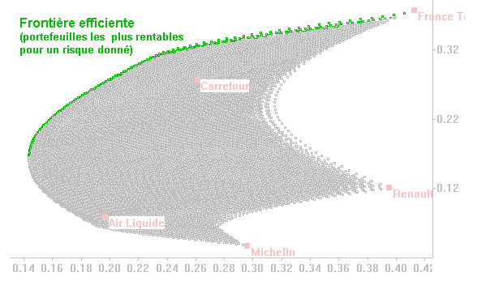
3. Notions financières pour le projet Dolphin
3. La théorie moderne de la gestion de portefeuille – La frontière efficiente
Graphiquement, on remarque qu'il existe toujours un unique portefeuille présentant le meilleur ratio rendement / risque pour chaque niveau de risque
L'ensemble de ces portefeuilles forme la frontière efficiente
Rendement
Risque

Slide 28
3. Notions financières pour le projet Dolphin
5. Implémentation d'un algorithme maximisant Sharpe – Problème NP-complet
Le projet Dolphin est un problème NP-complet : problème pour lequel il est impossible de garantir de trouver dans un temps déterminé la solution parfaite quel que soit la taille de l'échantillon de données
En effet, le nombre de compositions possibles est potentiellement infini. Il convient donc de réduire l'espace des solutions envisagées et de s'orienter vers une solution tendant vers un minimum local satisfaisant

Slide 29
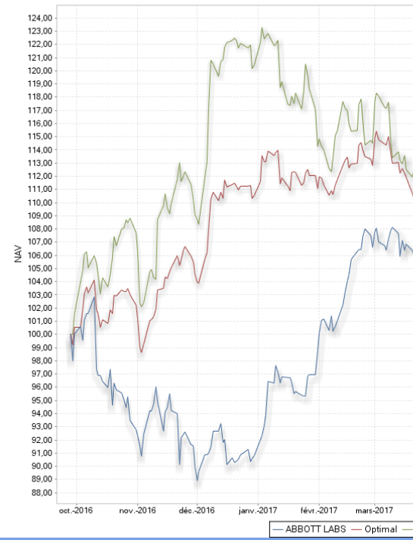

3. Notions financières pour le projet Dolphin
5. Implémentation d'un algorithme maximisant Sharpe – Problématique
Il faut trouver le portefeuille avec le meilleur ratio de Sharpe
Les rendements entre les actifs s'ajoutent (formule : $R_{p}=\sum_{i}{w_{i}∗R_{i}}$), le rendement d'un portefeuille est donc facile à calculer et à améliorer
Par contre, le risque présente une difficulté particulière car il dépend de la corrélation entre les actifs du portefeuille
Sur l'illustration ci-contre, la combinaison des 2 actifs très volatiles (vert et bleu) peut permettre de réduire la volatilité du portefeuille tout en conservant un bon rendement
Notes:
Rendement : si j'ai un rendement r et que j'ai un actif avec un rendement supérieur, en intégrant cet actif à mon portefeuille je vais augmenter le rendement de mon portefeuille.
Pas la même chose pour le risque à cause de la corrélation entre les actifs.
Actif en bleu : Abbott labs ; actif en vert : BMW ; En rouge : composition à 50/50

Slide 30
3. Notions financières pour le projet Dolphin
5. Implémentation d'un algorithme maximisant Sharpe – Choix des actifs et des pondérations
Comment choisir les actifs qui vont constituer le portefeuille ? On peut avoir par exemple 3 stratégies :
Choisir les actifs avec le plus fort rendement (sans prise en compte du risque)
Choisir les actifs avec le plus faible risque (sans prise en compte du rendement)
Choisir les actifs avec le plus fort Sharpe
Le choix des pondérations dans la composition peut par exemple se faire :
Par itération : on teste un nombre défini de pondération différente pour garder la meilleure
En pondérant les actifs selon leurs caractéristiques (rendement important,…)

Slide 31
3. Notions financières pour le projet Dolphin
5. Implémentation d'un algorithme maximisant Sharpe – Parcours en profondeur et parcours en largeur
On peut représenter l'ensemble des possibilités de compositions de portefeuille avec un arbre
Dès lors, on peut suivre un parcours en largeur ou un en profondeur
Quelle stratégie de parcours suivre ? Prioriser les actifs en fonction de leur Sharpe, de leurs corrélations, élaborer une heuristique combinant plusieurs critères… ?
A
B
C
D
B
C
D
A
C
D
…
…
C
D
B
D
B
C
C
D
A
D
A
C
…
…
Exemple d’arbre pour obtenir un portefeuille à 3 actifs parmi un univers de 4 actifs

Slide 32
3. Notions financières pour le projet Dolphin
5. Implémentation d'un algorithme maximisant Sharpe – Parcours en profondeur avec élagage de branche
Cet algorithme fonctionne de manière récursive pour chaque actif (le chiffre de chaque nœud correspond à son Sharpe)
Il permet divers "élagages" pour réduire le nombre de compositions à tester. Exemples d’algorithmes simples :
Élagage des doublons (en gris) : ABC par exemple correspond à la même composition que ACB
Élagage des sous-arbres peu prometteurs (en noir) : correspondant aux nœuds pour lesquels le Sharpe donne un résultat beaucoup plus faible que le meilleur trouvé jusque là : par exemple, la composition AC obtient un Sharpe de 0,2 et on l'exclut donc
En bleu les nœuds qui ne sont pas parcourus du fait d’un nœud père déjà élagué
A
0,6
B
0,5
C
0,4
D
0,2
C
0,7
D
0,6
B
D
0,4
B
C
Notes:
Des méthodes plus complexes d'élagage sont possibles pour aboutir à un algorithme de plus en plus optimisé

Slide 33
3. Notions financières pour le projet Dolphin
5. Implémentation d'un algorithme maximisant Sharpe – Zoom sur la pondération
Une composition étant une liste de [poids ; actif], les possibilités sont infinies vu que poids est un nombre réel entre ]0;1]
On peut réduire l’espace de possibilités en introduisant un "pas" minimal (exemple : 0,1%)
Avec l’espace de possibilités réduit, rechercher la meilleure solution revient à nouveau à un parcours d’arbre
On obtient ainsi un 2ème algorithme sous forme d'arbre à l'intérieur du premier
A
0,6
Équipondération
du portefeuille ABC
On choisit de
surpondérer C
A
B
C
B
0,5
↑ Sharpe du portefeuille
↓ Sharpe du portefeuille
C
0,7
D
0,6
Réitération
Retour arrière et surpondération d'un autre actif
Notes:
Algo de pondération : on part d'un portefeuille équipondéré. On commence par surpondérer A du pas, si le Sharpe du portefeuille augmente, on recommence. Sinon, on le fait avec B. On teste pour chacun jusqu'à ce que le ratio de Sharpe du portefeuille n'augmente plus, et on compare les ratios de toutes les pondérations à la fin.
On pourrait aussi commencer l'algo de pondération avec la meilleure pondération du nœud précédent : si pour la composition AB, le meilleur résultat est 60% de A et 40% de B, on pourra commencer à tester la composition ABC avec 60%*1/3 de A, 40%*2/3 de B, et 1/3 de C.
L'algo de pondération peut aussi fonctionner en excluant les actifs dont le Sharpe est trop faible, en ne surpondérant que les actifs dont le Sharpe est élevé,…
Enfin, des algorithmes plus complexes (analyses multi linéaires…) existent pour aboutir de façon plus directe et/ou plus fine à la pondération optimale

Slide 34
3. Notions financières pour le projet Dolphin
5. Implémentation d'un algorithme maximisant Sharpe – Critique de l'algorithme proposé
Cet algorithme permet de fonctionner avec un univers d'actifs très vaste et de fournir un portefeuille satisfaisant, mais sa qualité dépend de la pertinence de plusieurs paramètres : choix des critères d'élagage, du "pas" de l'algorithme de pondération…
Il existe des solutions naïves beaucoup plus simples ainsi que des solutions bien plus perfectionnées
D’autres complexités peuvent être ajoutés au problème :
Ajout d’une notion de coût de déplacement d’un nœud à un autre
Contraintes fortes
Contraintes faibles
Notes:
Il existe des solutions naïves beaucoup plus simples qui permettent de répondre au problème mais avec des résultats plus aléatoires. Comme par exemple sélectionner les actifs avec le meilleur Sharpe et pondérés en fonction de celui-ci
Pour des solutions plus complexes, votre seule limite est votre imagination et votre talent : analyses multi-linéaires, réseaux de neurones… Tout est possible mais vu le temps limité que vous pourrez consacrer au sujet, nous vous conseillons de rester sur un algorithme maitrisé.
Enfin, dans la « vraie vie », le problème pourra encore être complexifié par la prise en compte de contraintes supplémentaires
- Ajout d’une notion de coût de déplacement d’un nœud à un autre : par exemple via la prise en compte des coûts de transaction depuis la composition de référence dans l’évaluation des nœuds
- Possibilité de mettre des contraintes fortes (nombre minimal d’actif de tel type, ne garder que les nœuds en dessous d’une volatilité donnée…) et des contraintes faibles (préférer les nœuds pour lequel la VaR est intrinsèquement la plus faible)

Slide 35
4. Lancement du projet
Aujourd’hui : venez inscrire vos groupes sur les feuilles d’inscription
A partir du 01/10 :
Chaque groupe d’étudiants communique par mail à dolphin@jump-informatique.com ses 3 membres et le lien du dépôt GitHub public de son projet Dolphin
En retour, JUMP communique les identifiants du groupe concerné au serveur de test Dolphin
Il vous sera donc remis suite à votre inscription
Le lien vers le serveur d’application proposant les API
Le lien vous permettant de télécharger
Une documentation présentant en détail le sujet et les API à utiliser
Une documentation des API REST mis à votre disposition
Un code exemple Java pour vous inspirer
Adresse mail du support JUMP pour le projet Dolphin : dolphin@jump-informatique.com
Un discord est mis à disposition pour communiquer avec Jump et entre vous sur le projet: https://discord.gg/cRYnYQQ

